Slide 1


1-4 классы
БИОТЕХНОЛОГИИ
Презентация занятия
ОСАНКА. ОСНОВЫ ДЕСМУРГИИ
2021

Slide 2
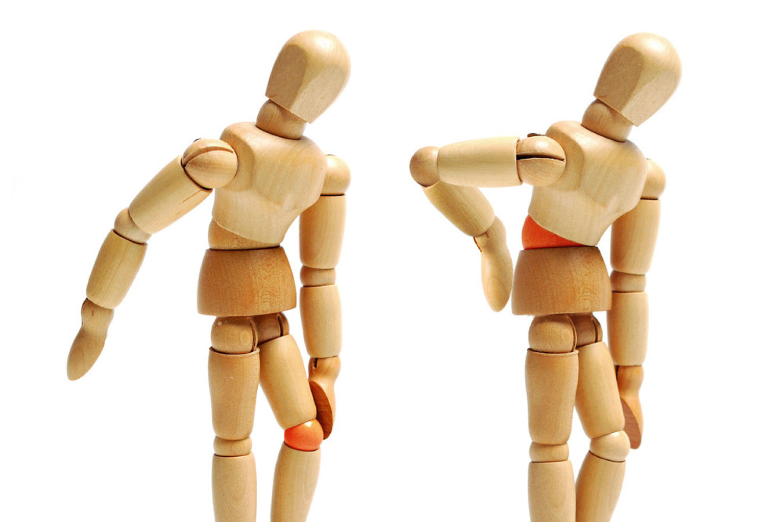
СОДЕРЖАНИЕ ЛЕКЦИИ
Что такое осанка?
Формирования осанки и стопы человека в период эволюции
Отклонения, связанные с нарушением осанки и деформацией стопы

Slide 3
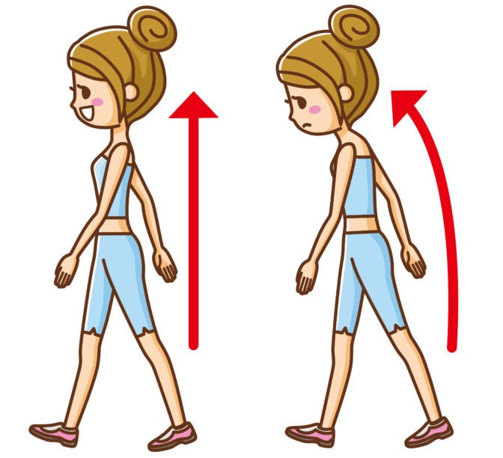
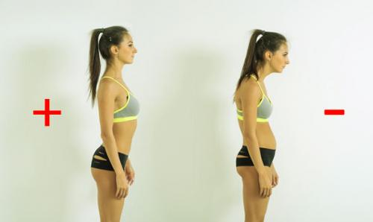
ОСАНКА
Осанка – это привычная поза в покое и при движении.

Slide 4
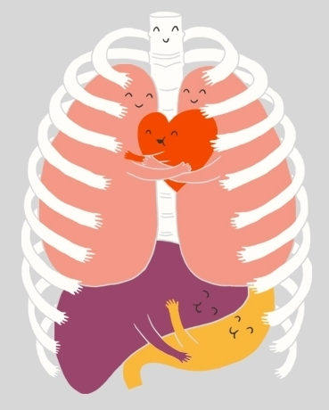
ОСНОВНАЯ ФУНКЦИЯ
это предохранение опорно-двигательного аппарата от перегрузок и травм за счет выравнивания тела и баланса мышц.

Slide 5
Генотип
Конституция
Скелетный баланс
Двигательный стереотип
Мышечный каркас
ОБУСЛАВЛИВАЮТ ОСАНКУ

Slide 6
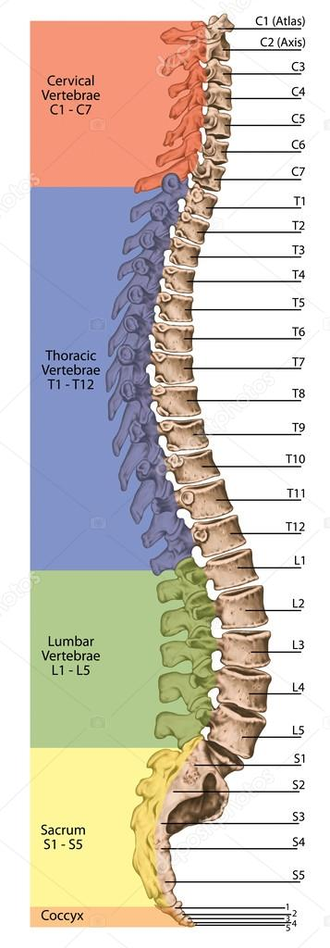
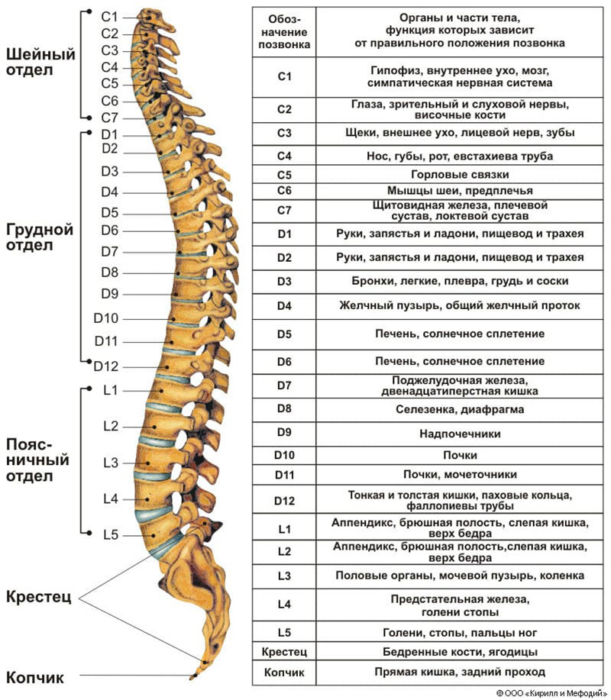
СТРОЕНИЕ ПОЗВОНОЧНИКА

Slide 7
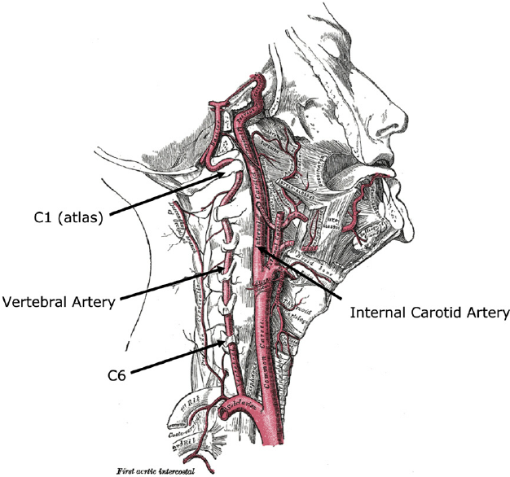
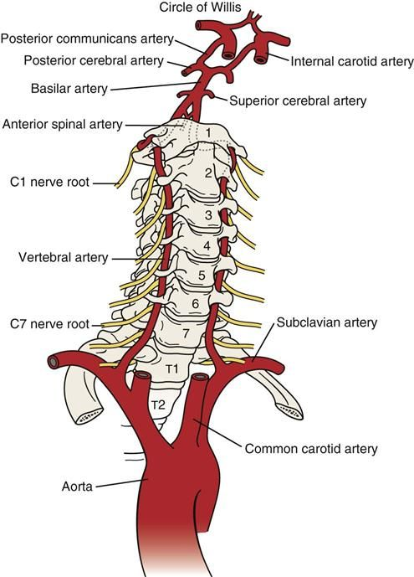
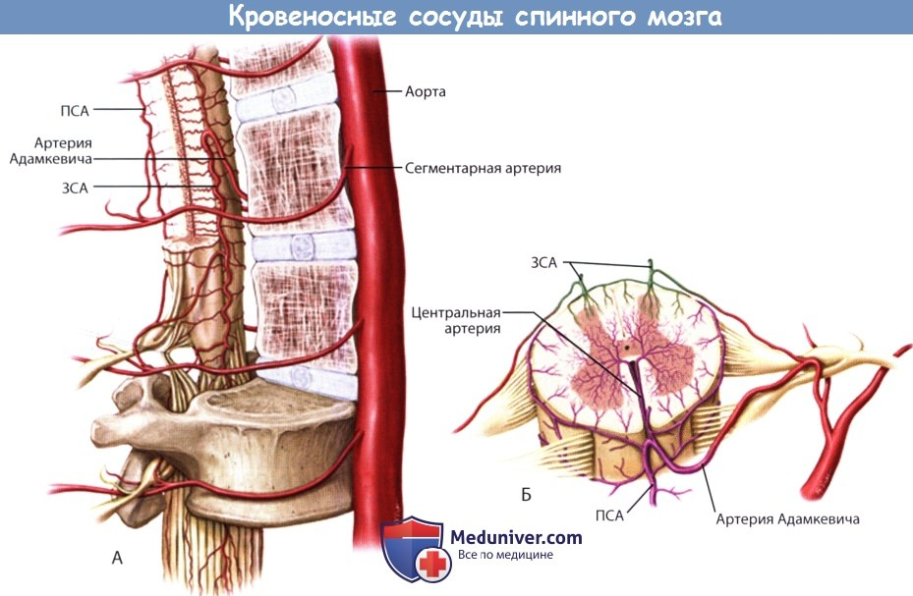
КРОВОСНАБЖЕНИЕ ПОЗВОНОЧНИКА

Slide 8
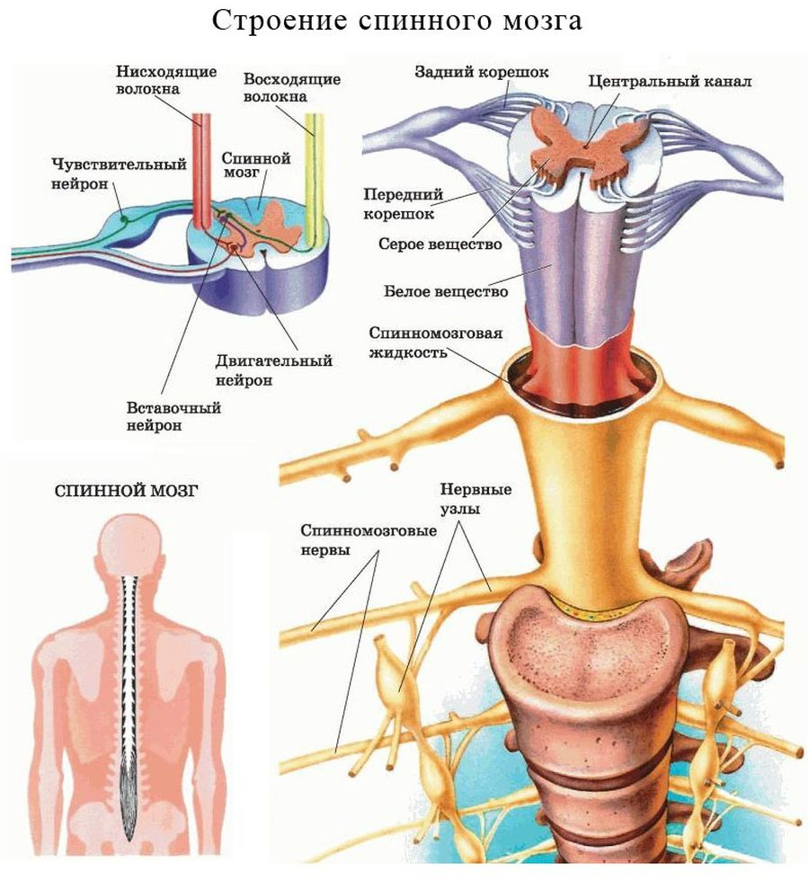
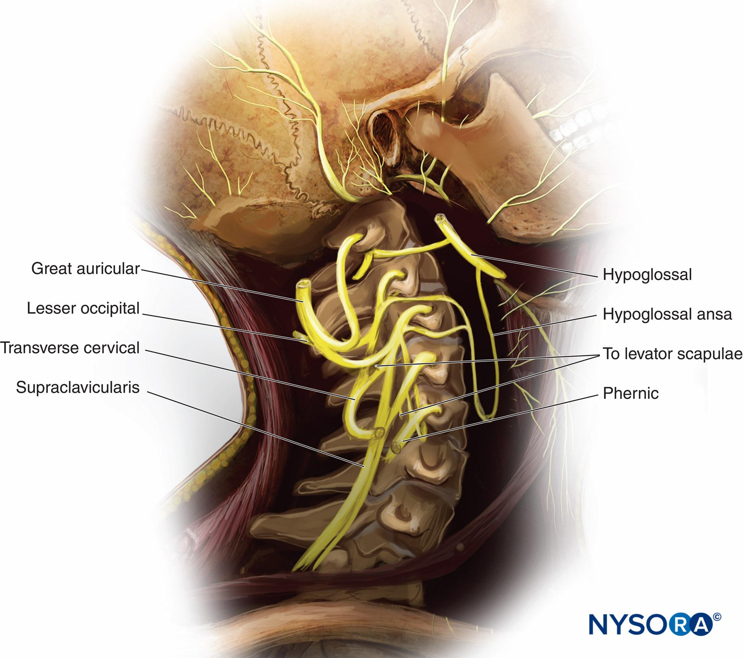
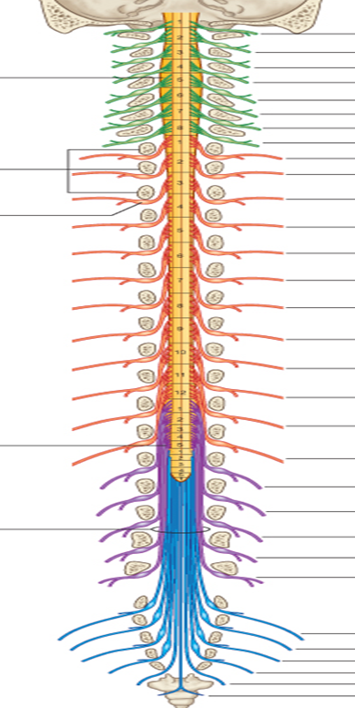
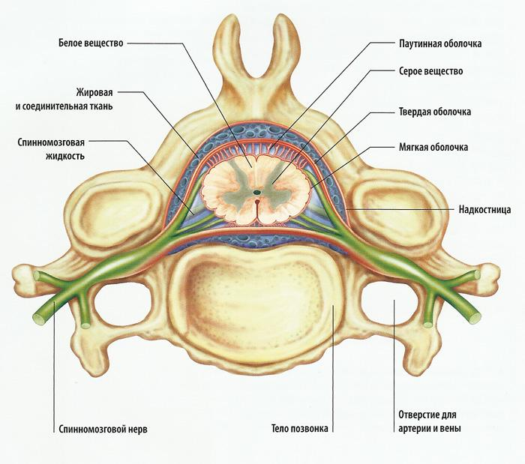
ИННЕРВАЦИЯ ПОЗВОНОЧНИКА

Slide 9
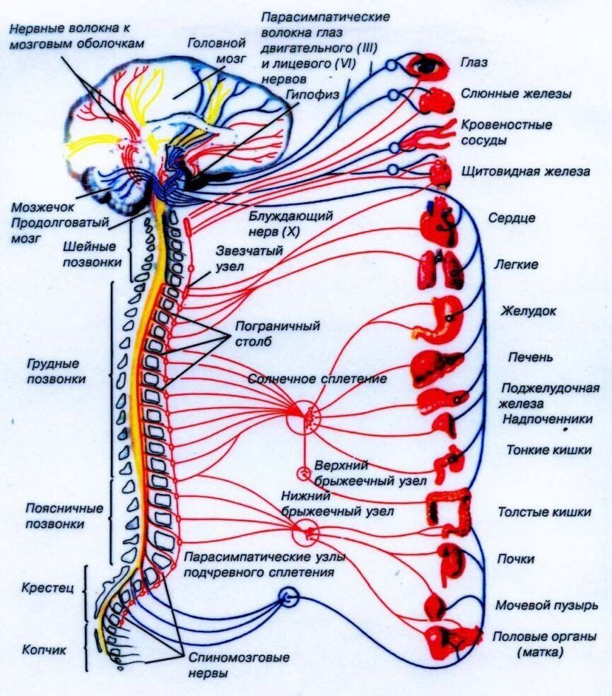
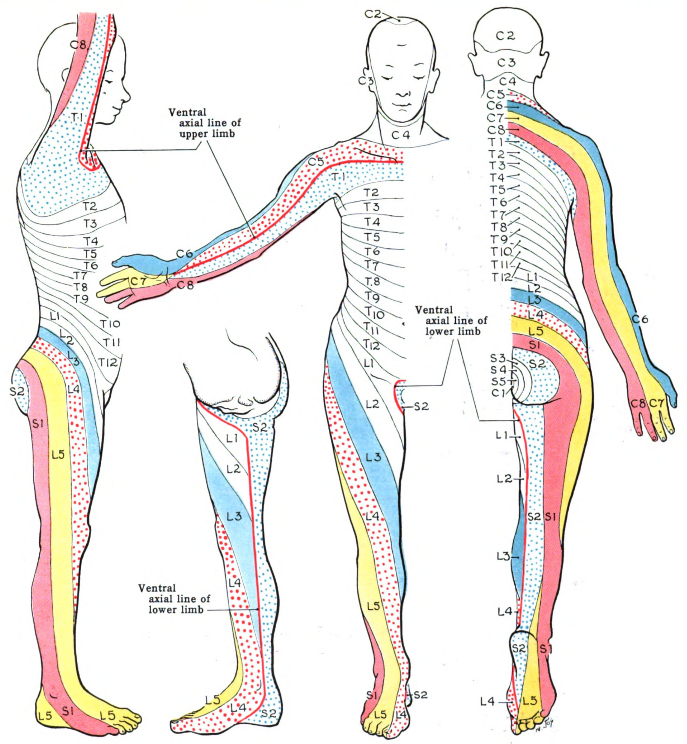
ИННЕРВАЦИЯ ПОЗВОНОЧНИКА

Slide 10
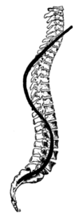
ПРЯМОХОЖДЕНИЕ – ОСНОВА ОСАНКИ
Посадка головы
S-образный позвоночник
Сводчатая стопа
Широкий таз
Широкая и плоская грудная клетка
Массивные кости нижних конечностей
Лопатки во фронтальной плоскости

Slide 11
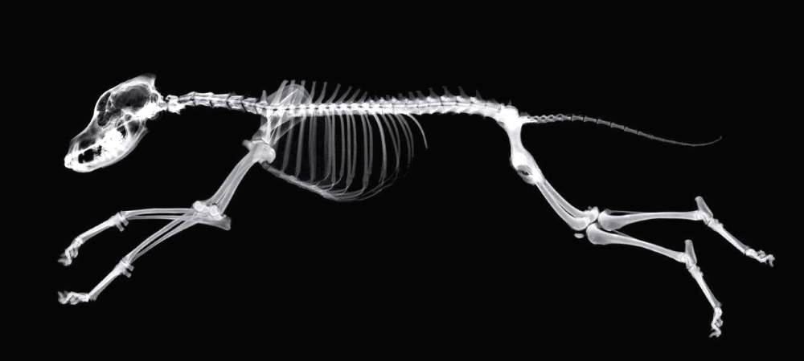
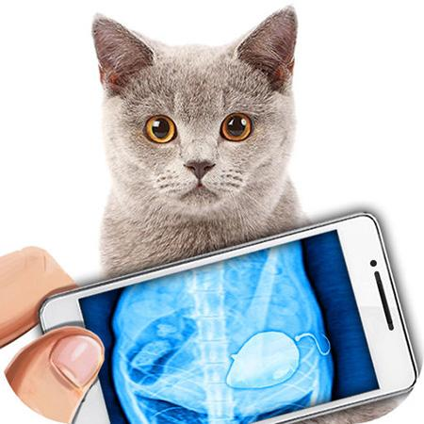
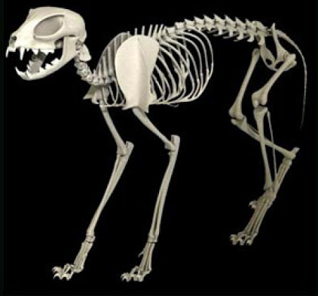
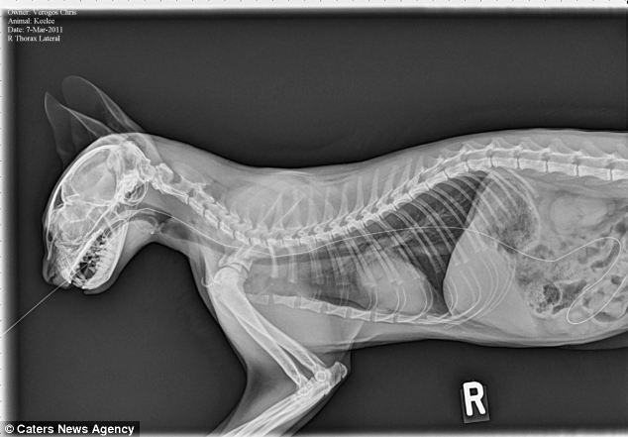

Slide 12
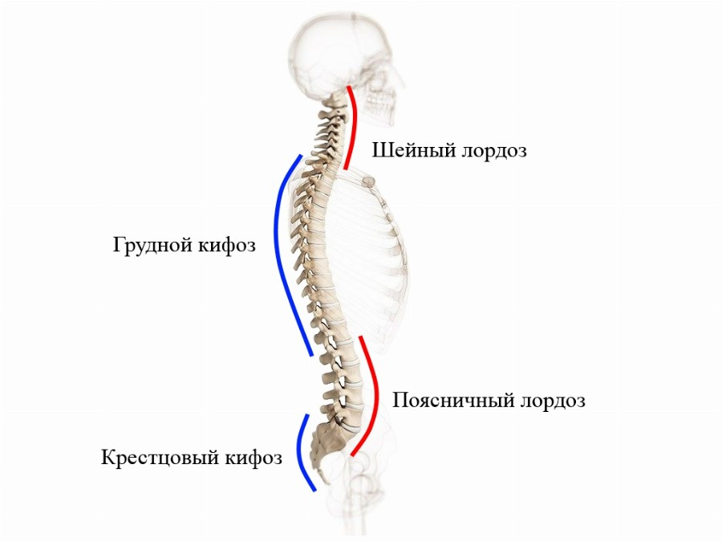
ФИЗИОЛОГИЧЕСКИЕ ИЗГИБЫ ПОЗВОНОЧНИКА

Slide 13
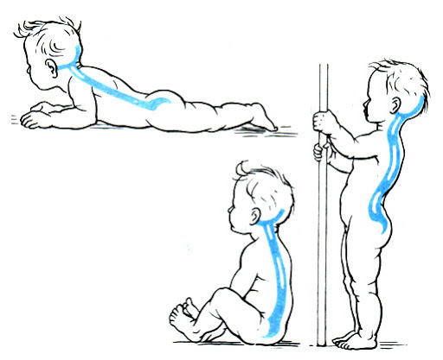
ФОРМИРОВАНИЕ ФИЗИОЛОГИЧЕСКИХ ИЗГИБОВ ПОЗВОНОЧНИКА
2 месяца –>держит голову –> шейный лордоз
1 год жизни->
стоит и ходит->
поясничный лордоз
6 месяцев->
сидит->
грудной кифоз

Slide 14
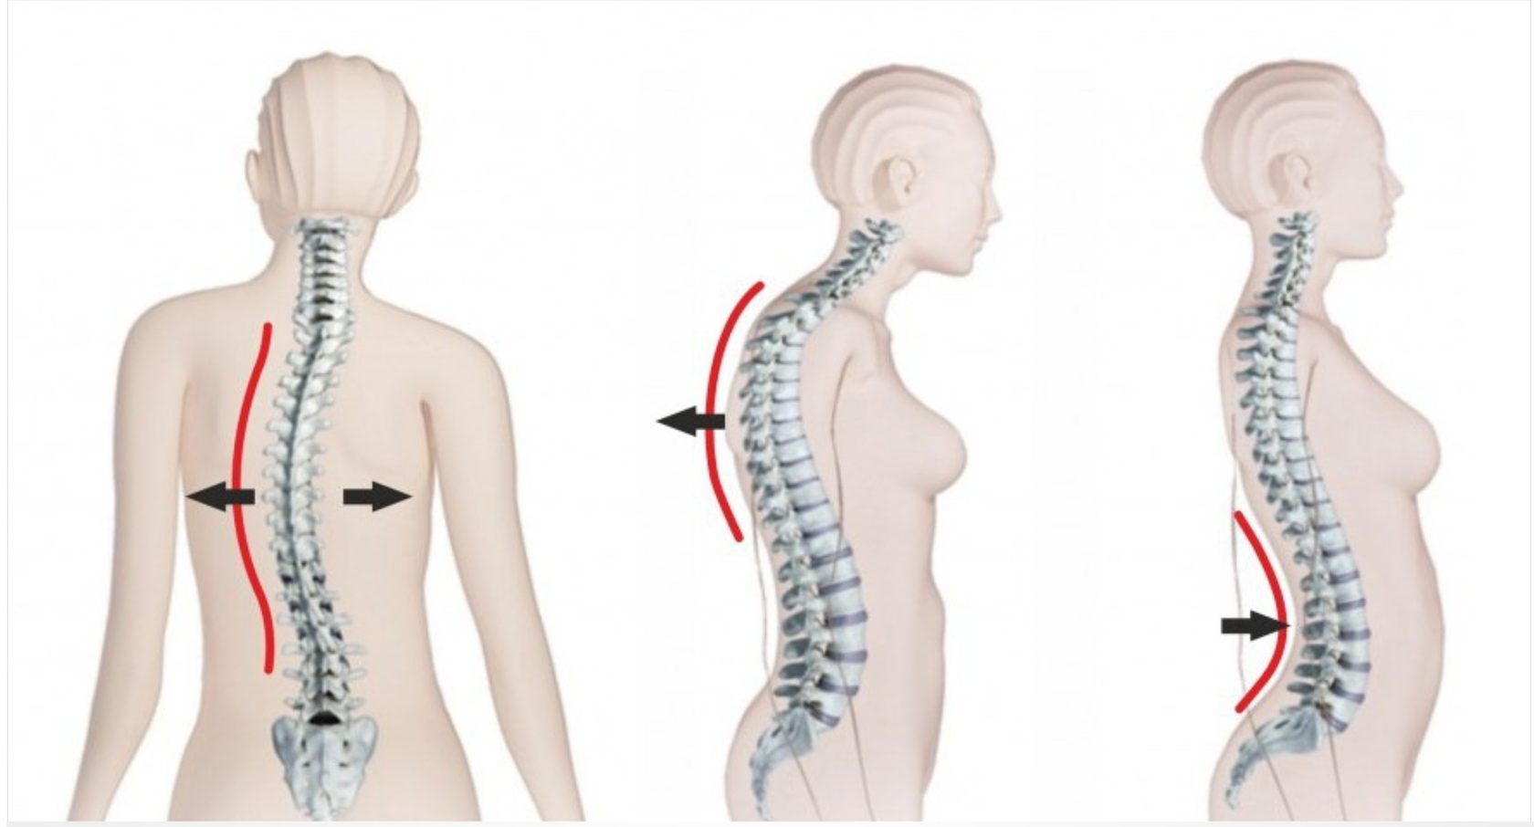
ПАТОЛОГИЧЕСКИЕ ИЗГИБЫ ПОЗВОНОЧНИКА
СКОЛИОЗ КИФОЗ ЛОРДОЗ

Slide 15
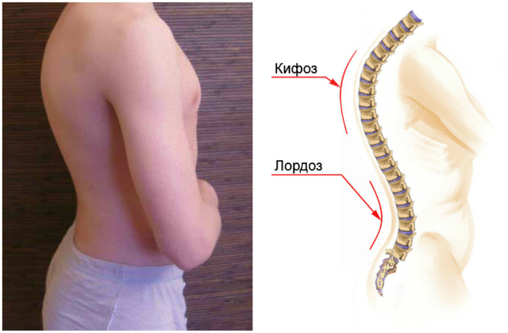
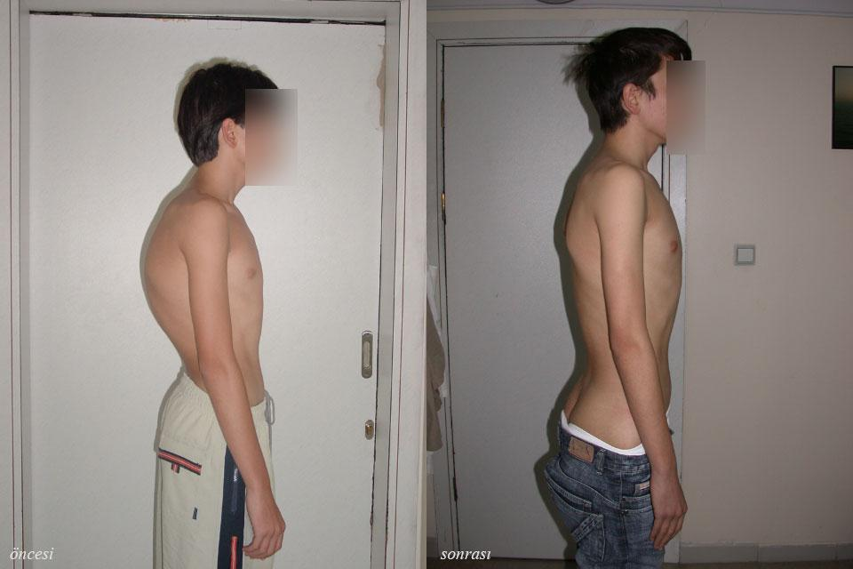
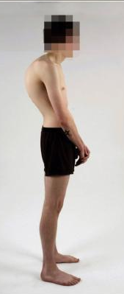
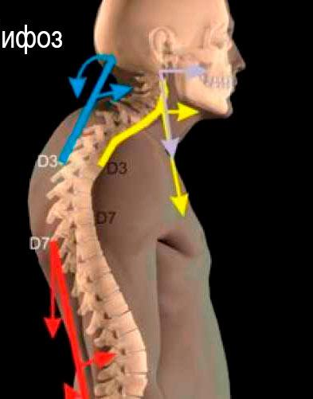
КИФОЗ
Противопоказаны нагрузки на позвоночник

Slide 16
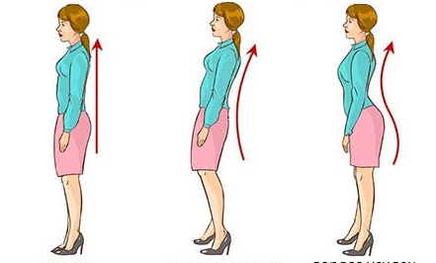
ЛОРДОЗ
Ограничения к массажу. Часто идет вместе с кифозом

Slide 17
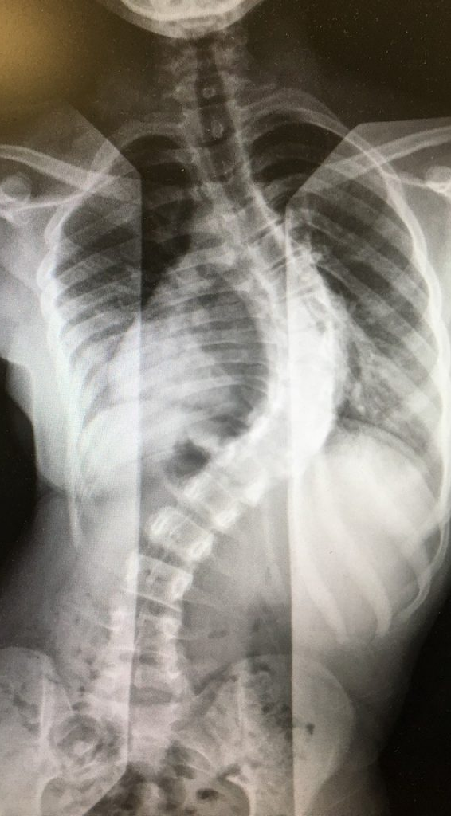
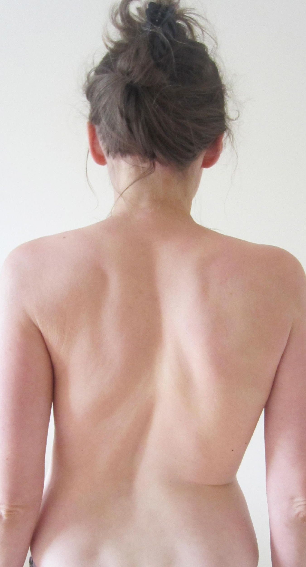
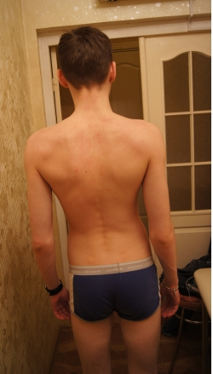
СКОЛИОЗ

Slide 18
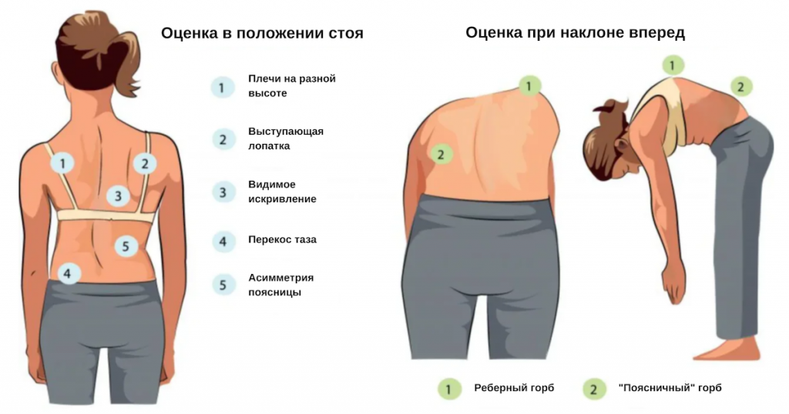
СКОЛИОЗ. ДИАГНОСТИКА

Slide 19
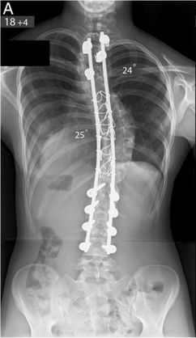
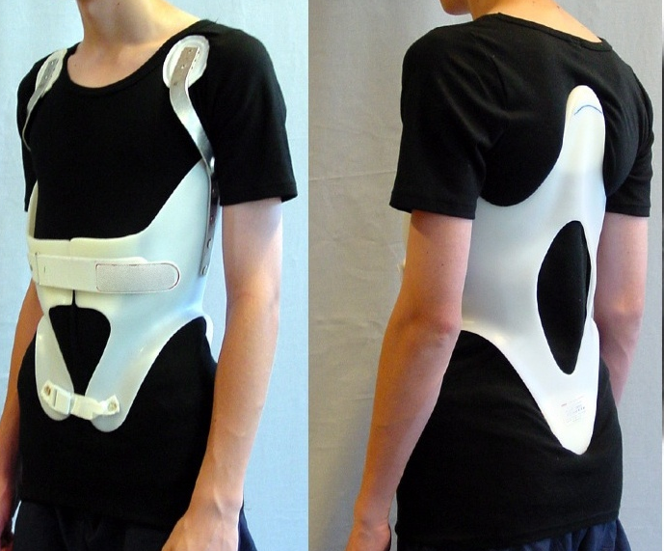
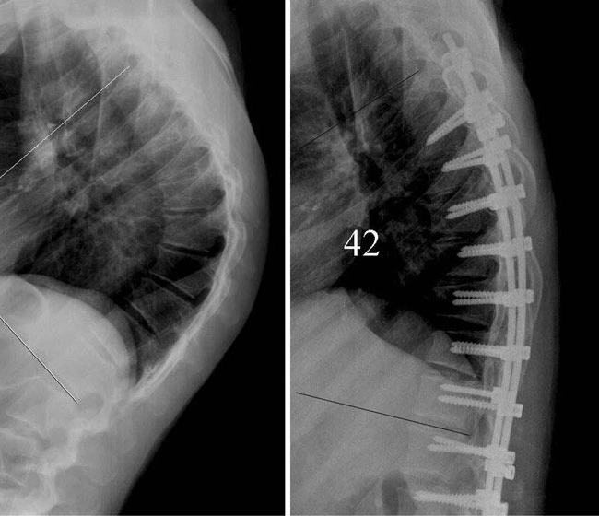
ЛЕЧЕНИЕ ИСКРИВЛЕНИЯ ПОЗВОНОЧНИКА
Консервативное Хирургическое

Slide 20
ПОСЛЕДСТВИЯ
Деформация грудной клетки
Уменьшение жизненного объема легких
Сердечная недостаточность
Снижение кровотока
Головные боли
«Мушки» перед глазами и так далее
Нарушение мочеиспускания

Slide 21
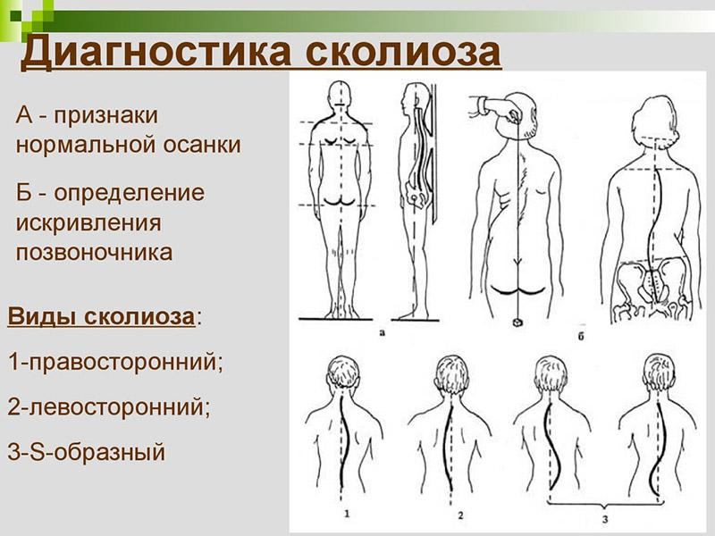
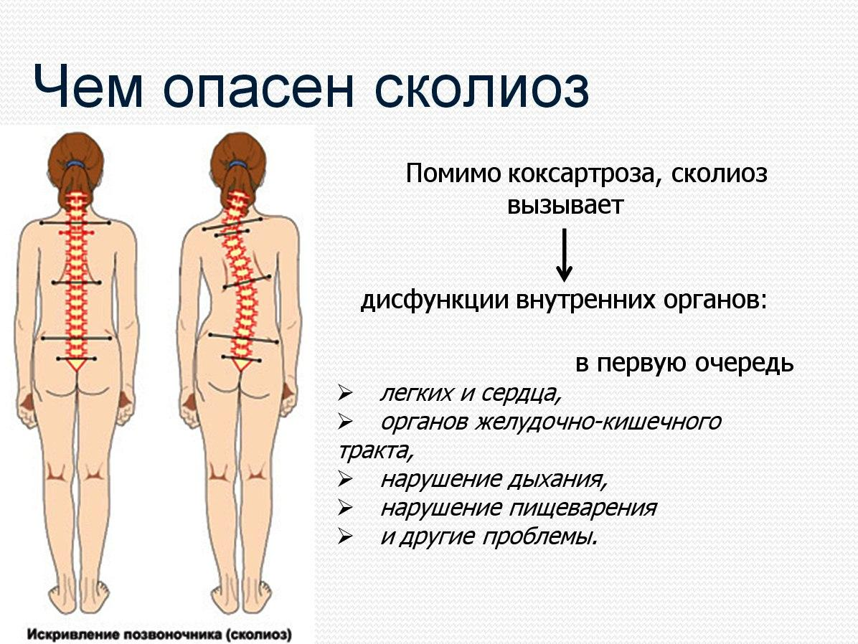
ДИАГНОСТИКА: САМООБСЛЕДОВАНИЕ

Slide 22
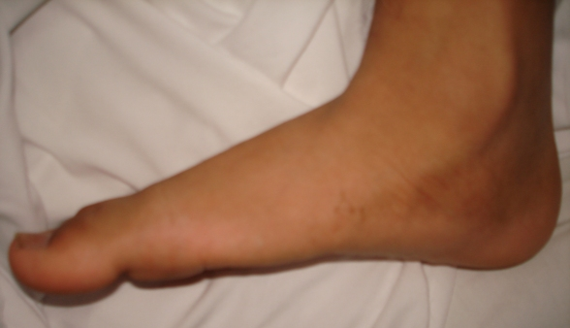
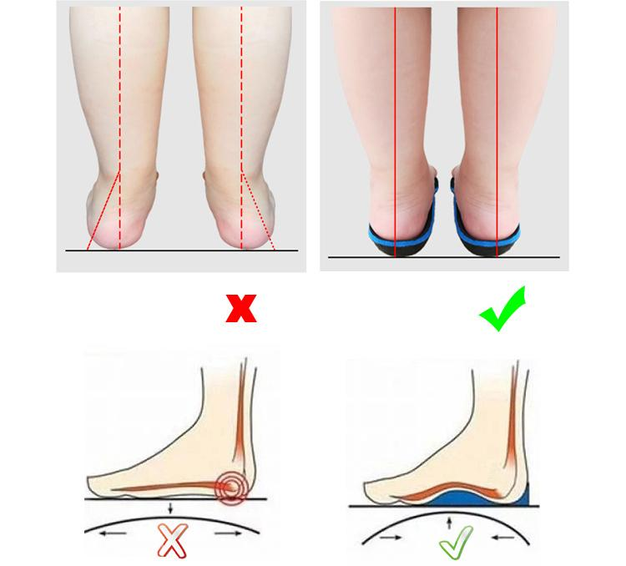

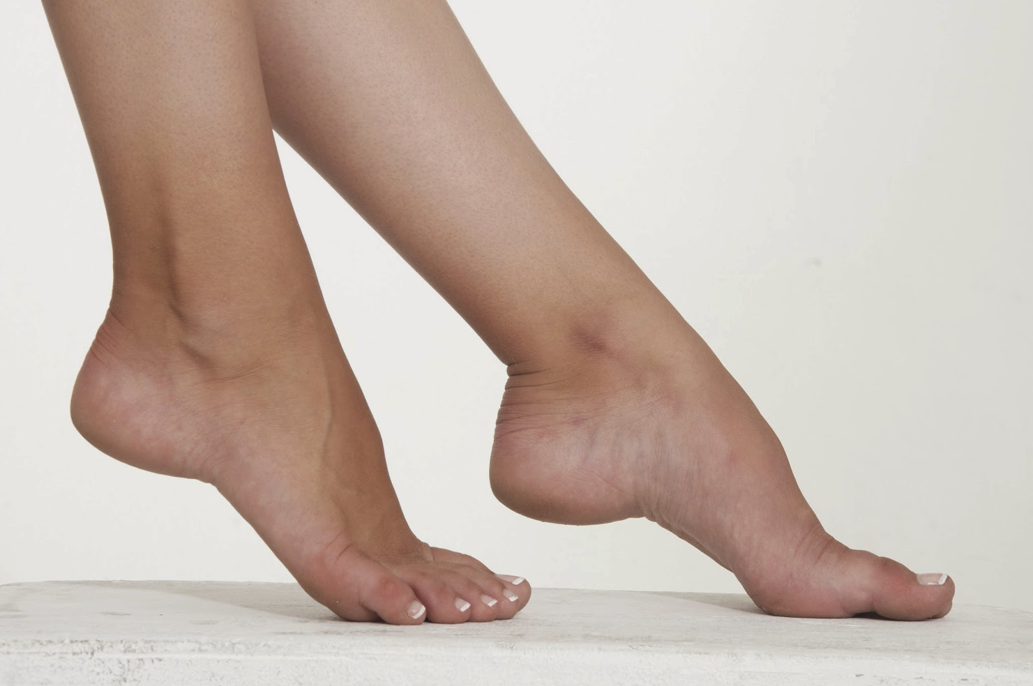

ПЛОСКОСТОПИЕ
Изменение формы стопы, характеризующееся опущением
её продольного и поперечного сводов.

Slide 23
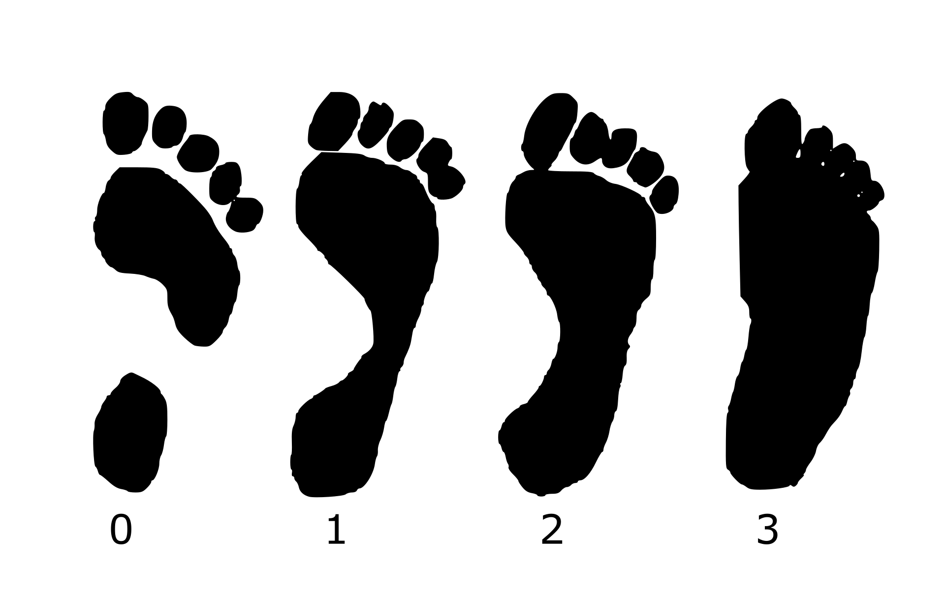
ПЛОСКОСТОПИЕ
Изменение формы стопы, характеризующееся опущением
её продольного и поперечного сводов.
Норма Степени плоскостопия

Slide 24
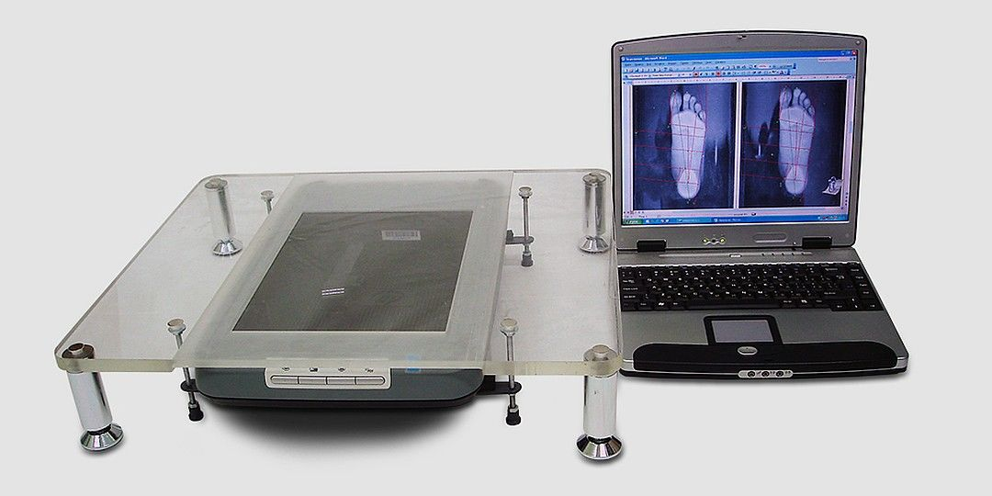
ДИАГНОСТИКА ПЛОСКОСТОПИЯ: ПЛАНТОГРАФИЯ
Метод определения плоскостопия по плантограмме — отпечатку подошвенной поверхности стопы

Slide 25
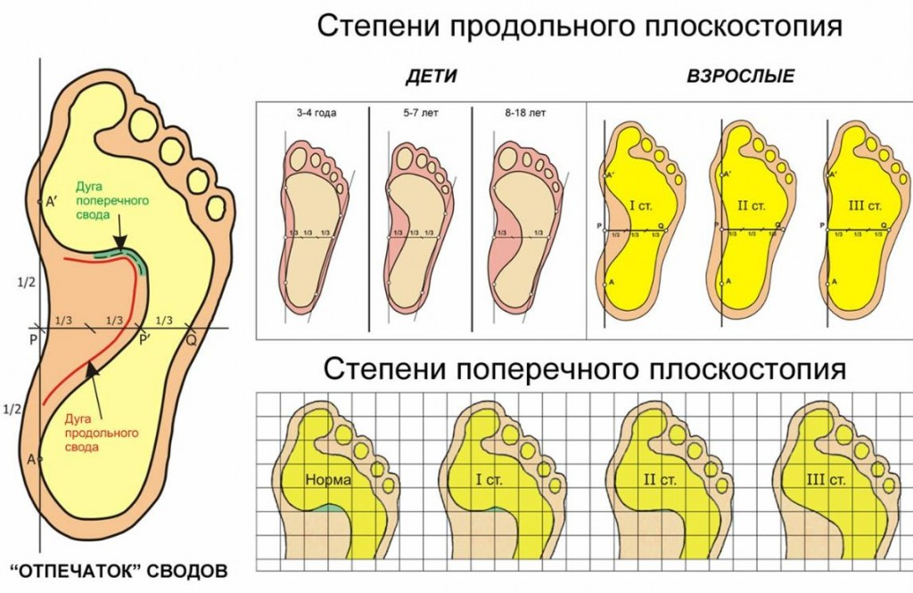
ДИАГНОСТИКА ПЛОСКОСТОПИЯ: ПЛАНТОГРАММА

Slide 26
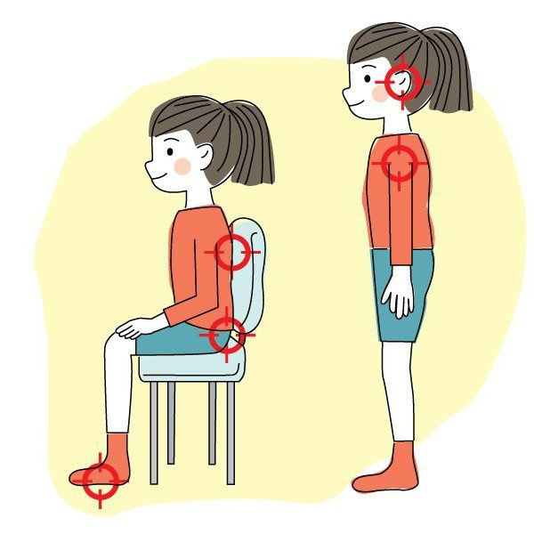
ПРАКТИЧЕСКАЯ ЧАСТЬ

Slide 27
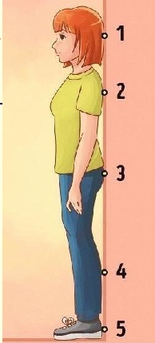
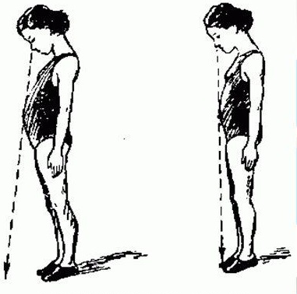
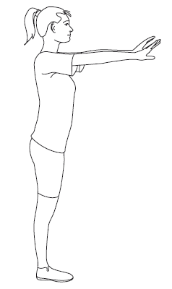
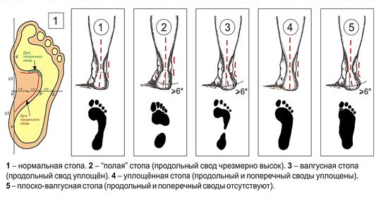
ПРОВЕРЬ СЕБЯ!
Тест Маттиаса
- норма: > 30 с
- ослаблена: < 30 c
- утрачена: 0 с

